Slide 1

Entity Framework
CORE
dicas e instruções
Notes:
Para usar este slide de animação de título com uma nova imagem, basta 1) mover a forma semitransparente superior para o lado, 2) excluir a imagem do espaço reservado, 3) clicar no ícone da imagem para adicionar uma nova imagem, 4) mover a forma semitransparente de volta à posição original, 5) atualizar o texto no slide.

Slide 2

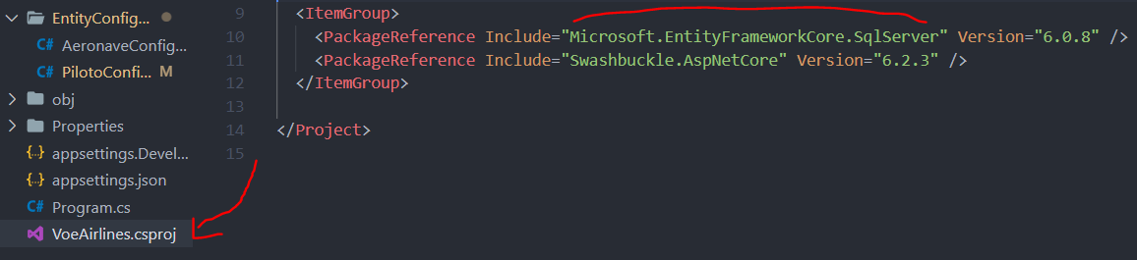
Instalação | EntityFramework
1
Abra o Visual Studio Code e utilize
a tecla de atalho CTRL+ SHIFT + ‘
2
Verifique se o terminal integrado abriu no VS CODE.
3
Digite o seguinte comando no terminal:
dotnet add package Microsoft.EntityFrameworkCore.SqlServer
4
Abra o arquivo VoeAirlines.csproj e verifique as mudanças.

Slide 3
DBContext
Abstração do BD
Notes:
Para usar este slide de animação de título com uma nova imagem, basta 1) mover a forma semitransparente superior para a lado, 2) excluir a imagem do espaço reservado 3) clicar no ícone de imagem para adicionar uma nova imagem, 4) mover o texto semitransparente de volta à posição original, 5) atualizar o texto no slide.

Slide 4
“Você sabe o que é um banco de dados? Se a resposta for sim, então você já andou mais que a metade do caminho. O DBContext representa uma abstração do banco de dados dentro da nossa aplicação, possuindo coleções que são equivalentes as nossas já conhecidas tabelas.”
—RÔMULO C. SILVESTRE, ENG. SISTEMAS

Slide 5
INTRODUÇÃO
Crie uma pasta Contexts:
Por mais que temos apenas um DbContext é indicado criar essa pasta para que em projetos maiores ela possa atender os diversos banco de dados.
Vamos começar organizando o nosso ambiente.
Dentro da pasta você deve criar um arquivo.
Esse arquivo irá se chamar VoeAirlinesContext.cs que corresponde respectivamente ao nome da classe.
Não esqueça de criar também o namespace. No próximo Slide você verá a listagem de codificação.

Slide 6
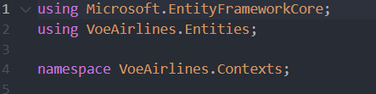
CODIFIQUE
“Você só aprender programar, programando” Dennis M. Ritchie – Criador da linguagem C.
Defina e utilize namespaces

Slide 7
CODIFIQUE
“Você só aprender programar, programando” Dennis M. Ritchie – Criador da linguagem C.
Defina a herança

Slide 8
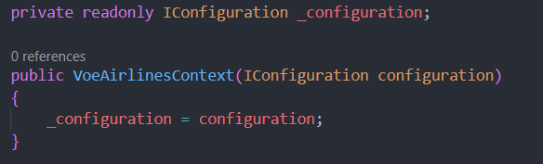
CODIFIQUE
“Você só aprender programar, programando” Dennis M. Ritchie – Criador da linguagem C.
Defina o IConfiguration

Slide 9
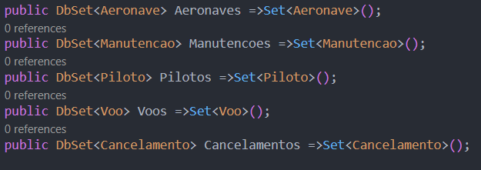
CODIFIQUE
“Você só aprender programar, programando” Dennis M. Ritchie – Criador da linguagem C.
Defina o DBSet

Slide 10
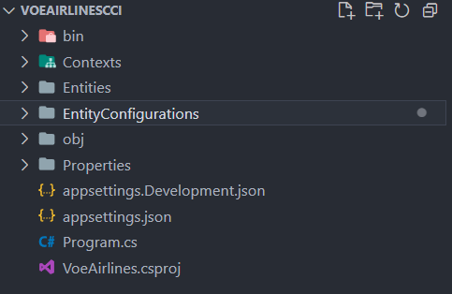
DICA
Crie as pastas seguindo os padrões do treinamento
!

Slide 11
DICA
Observe os seguintes arquivos de configuração!
!

Slide 12
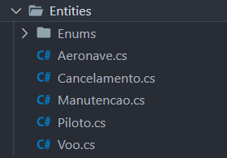
DICA
Entidades – Crie os seguintes arquivos
!

Slide 13
DICA
Entidades – Crie os seguintes arquivos
!

Slide 14

DICA
Entidades – Crie os seguintes arquivos
!

Slide 15
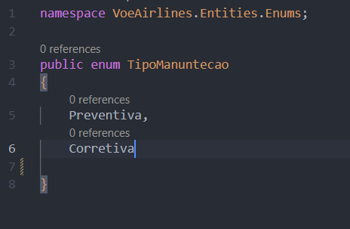

Slide 16
Enum agrupa constantes| PADRONIZAÇÃO.
Enum
Com ela você pode padronizar valores constantes e evitar o uso indevido de alguns valores.

Slide 17
O PALCO ESTÁ ARMADO vá em frente e siga as 5 etapas básicas
1
2
3
4
5
Aeronave.cs
Manutencao.cs
Piloto.cs
Voo.cs
Cancelamento.cs
Referência : As noções básicas que você pode encontrar em qualquer lugar, 5 Etapas para Publicar Narrativas com Sucesso publicadas em 5 de abril de 2014 em: Marketing e Publicidade

Slide 18
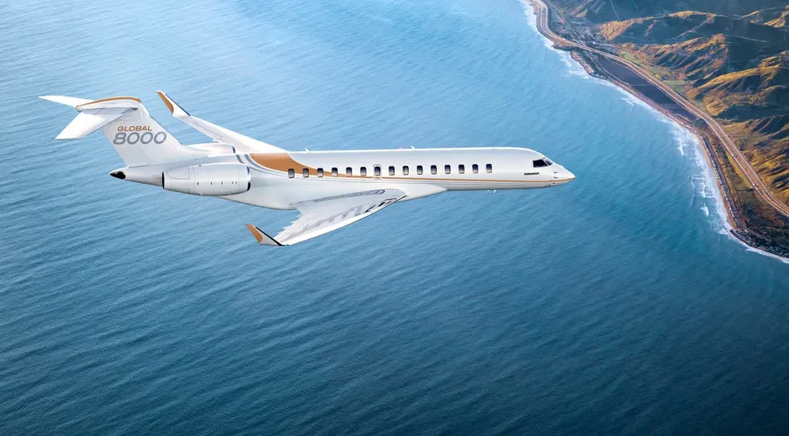
1
Aeronave.cs
DEFINA O NAMESPACE
Crie a classe, as propriedades automáticas!
Não pode esquecer do Contrutor!

Slide 19
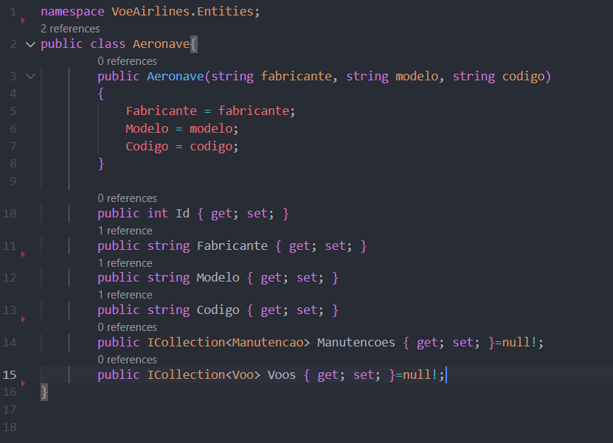

Slide 20

2
Manutencao.cs
OBSERVAÇÃO PODE SER NULA
DateTime | Struct| ICollection | Enum | null!

Slide 21
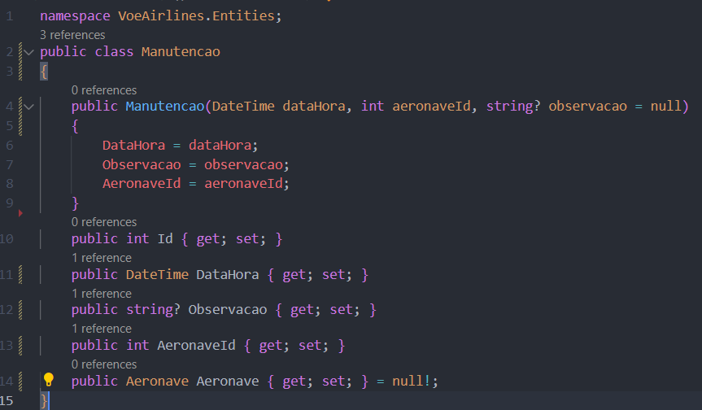

Slide 22

3
Piloto
ICollection
Essa interface define métodos para manipular coleções genéricas.
Notes:
Dica:
Ao usar imagens complexas como tela de fundo de sangramento total, adicione uma camada de preenchimento transparente (70%-90%) para dar contraste ao texto.

Slide 23
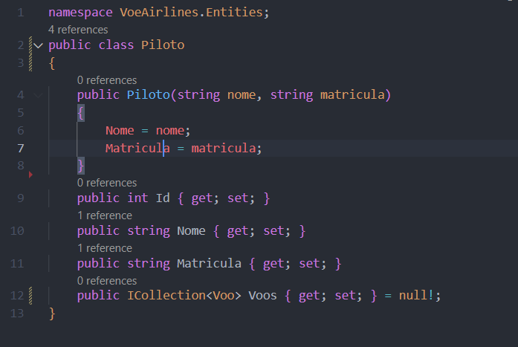

Slide 24
4
Voo.cs
CONSTRUTOR
Visualizar as mensagens principais
Uma imagem fala mais do que mil palavras...
Crie uma instrução
Usando elementos gráficos, gráficos e infográficos

Slide 25
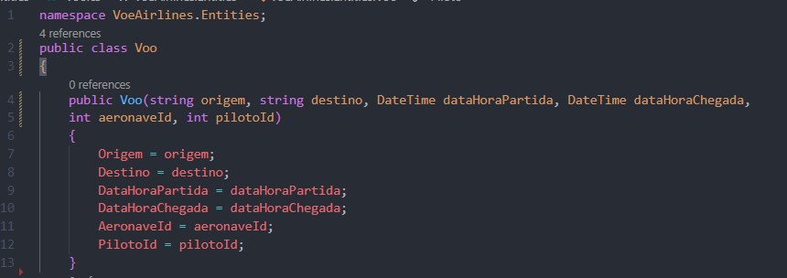

Slide 26
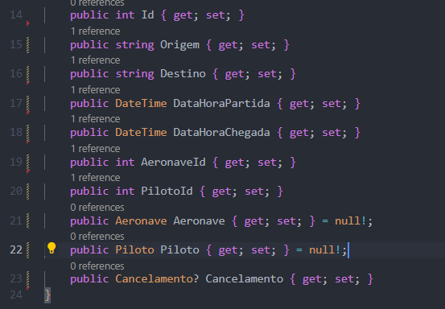

Slide 27

5
Cancelamento.cs
Um para Um
Nosso projeto tem pelo menos um caso de um para um. Onde um voo possui um cancelamento, e um cancelamento só pode cancelar um voo.

Slide 28
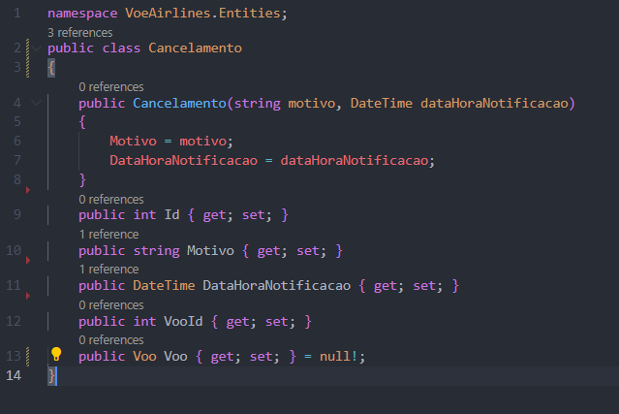

Slide 29
CONCLUSÃO
Tudo pronto para a próxima etapa.
INSPIRE
Não pare de avançar.
AÇÃO
Parabéns a toda nossa equipe.
Notes:
Combine uma imagem e várias instruções principais com uma grade forte.

Slide 30
VENCER É UMA QUESTÃO DE ESCOLHA.
—RÔMULO C. SILVESTRE

Slide 31
ROMULO C. SILVESTRE!
OBRIGADO
Neal Creative | clique e Saiba mais

